Slide 1
আজকের পাঠে সবাইকে স্বাগতম

Slide 2
শি
ক্ষ
ক
প
রি
চি
তি
মোঃ আব্দুল মান্নান
প্রধান শিক্ষক
সেনপাড়া সরকারি প্রাথমিক বিদ্যালয়
কলমাকান্দা,নেত্রকোনা।

Slide 3
পাঠ পরিচিতি
শ্রেণিঃ ৩য়
অধ্যায়ঃ ৩(বিভিন্ন ধরণের পদার্থ)
পৃষ্ঠাঃ ১৬ ও ১৭
সময়ঃ ৫০ মিনিট

Slide 4
শিখনফল
১৬.১.১ পদার্থের তিন অবস্থার বৈশিষ্ট্য বলতে পারবে।

Slide 5
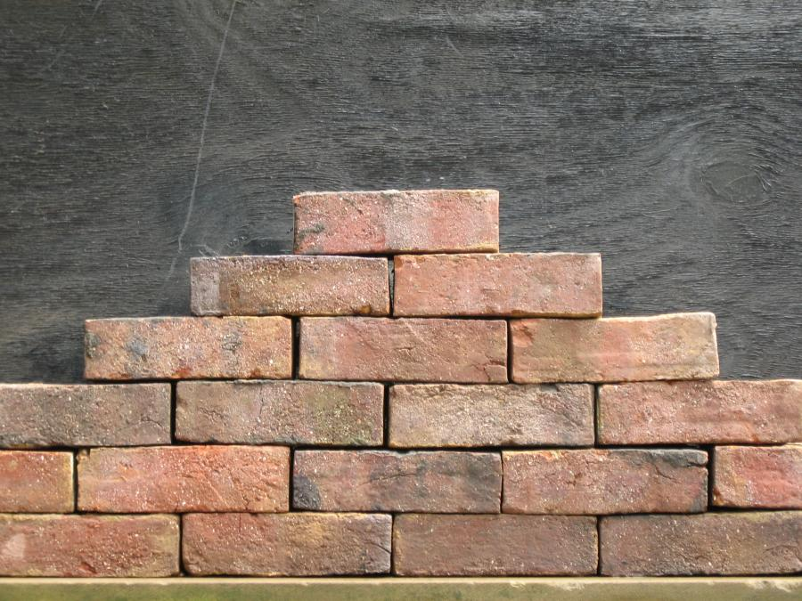
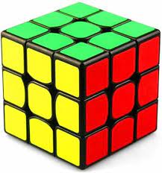
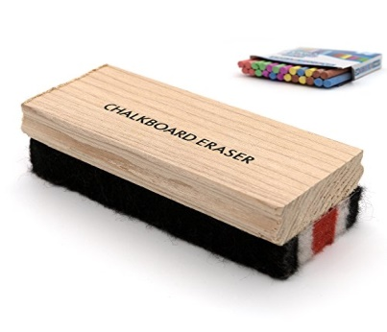
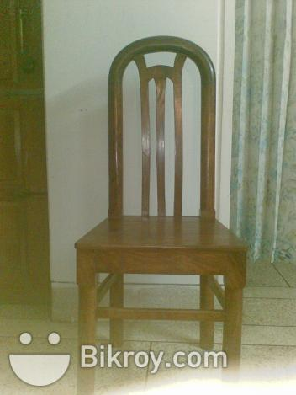
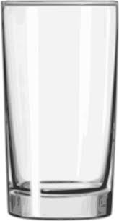
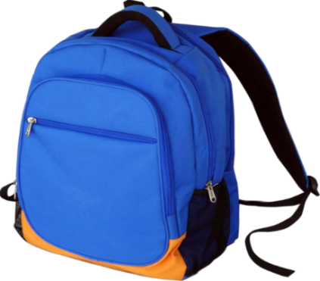
নিচের ছবিগুলো মনোযোগ সহকারে লক্ষ্য কর
এগুলো আমাদের বিভিন্ন প্রয়োজনীয় জিনিস
এগুলো কী দিয়ে তৈরী?
এগুলো পদার্থ দিয়ে তৈরী।

Slide 6
পাঠ শিরোনাম
বিভিন্ন ধরনের পদার্থ

Slide 7
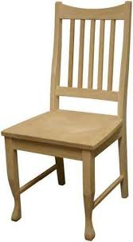
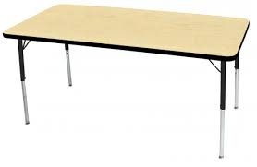
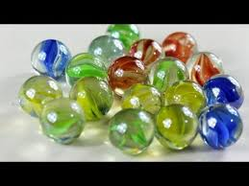
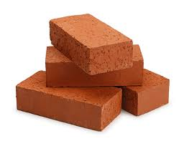
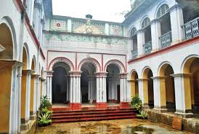
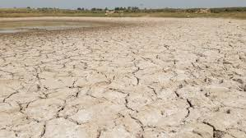
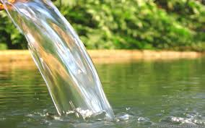
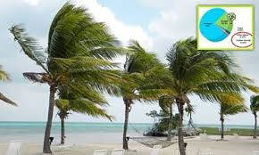
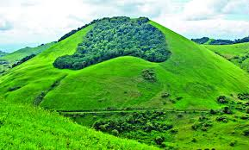
নিচের ছবিগুলোতে কী কী দেখতে পাচ্ছ?

Slide 8
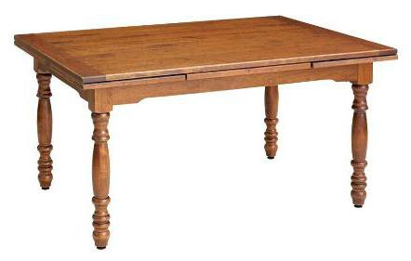
চেয়ার
টেবিল
ব্লাকবোর্ড
পানির গ্লাস
পৃথিবীর সবকিছুই কোন না কোন পদার্থ দিয়ে তৈরী। চেয়ার, টেবিল, ব্লাকবোর্ড, পানির গ্লাস এগুলো সবই পদার্থ দিয়ে তৈরি।

Slide 9
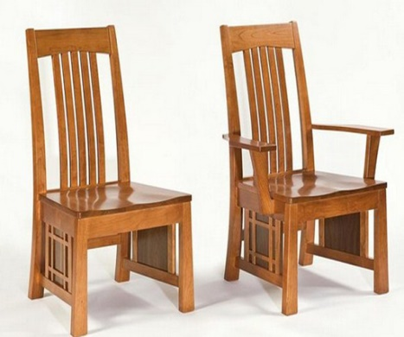
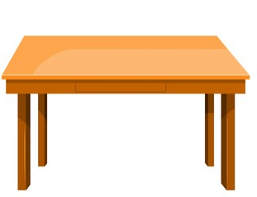
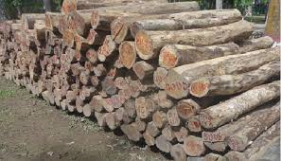
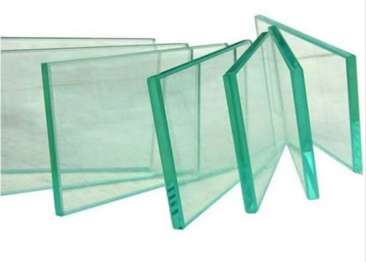
কাঠ
চেয়ার
টেবিল
কাচ
পানির গ্লাস
কাঠ দিয়ে তৈরি হয় চেয়ার, আবার কাচ দিয়ে তৈরি হয় পানির গ্লাস।

Slide 10
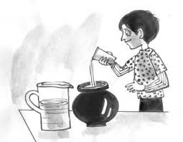
পদার্থের ওজন আছে এবং তা জায়গা দখল করে।

Slide 11
পদার্থ কী ?
যা জায়গা দখল করে এবং যার ওজন আছে তাকে পদার্থ বলে।

Slide 12
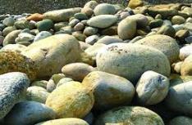
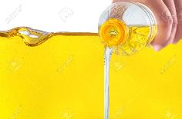
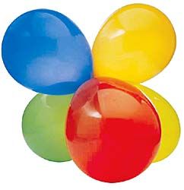
পদার্থের বৈশিষ্ট্য
সকল পদার্থের কিছু সাধারণ বৈশিষ্ট্য আছে। এগুলো হলো আকার, আকৃতি ও আয়তন। এদের ওজন আছে এবং জায়গা দখল করে।

Slide 13
কোনোটা ভারী, কোনোটা হালকা। কোনোটা গোল, কোনোটা চৌকা। কোনোটা নরম, কোনোটা শক্ত।

Slide 14
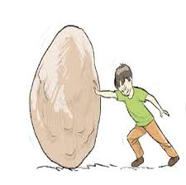
ভারী
হালকা

Slide 15
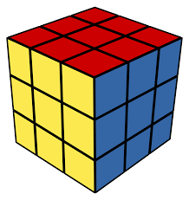
গোল আকৃতির
চৌকা আকৃতির

Slide 16
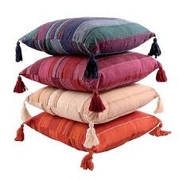
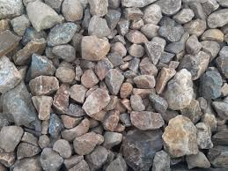
নরম আকৃতির
শক্ত আকৃতির

Slide 17
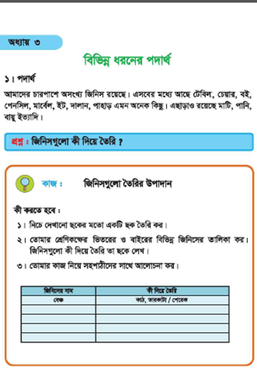
পাঠ্য বইয়ের সাথে সমন্বয়

Slide 18
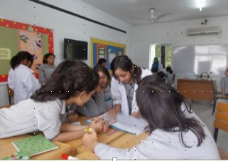
নিচের কর্মপত্রটি পূরণ করঃ
জিনিসের নাম | কী দিয়ে তৈরি
বেঞ্চ | কাঠ, তারকাটা/ পেরেক

Slide 19
মূল্যায়ন
নিচের প্রশ্নগুলোর উত্তর দাওঃ
১/ আমাদের চারপাশে আছে এমন পাঁচটি জিনিসের নাম লেখ।
২/ পদার্থ কী ?.
৩/পদার্থের সাধারণ বৈশিষ্ট্যগুলো লেখ।
৪/ পদার্থের অন্যান্য বৈশিষ্ট্যগুলোর তালিকা তৈরি কর।

Slide 20
সবাইকে ধন্যবাদ

